Slide 1

NHẬP MÔN MẠNG MÁY TÍNH
Chào mừng các bạn đến với buổi training của BHT HTTT

Slide 2
CHƯƠNG 4: TẦNG NETWORK
Tầng network
Mạng chuyển gói (Datagram Network)
IP: Internet Protocol
DHCP (Dynamic Host Configuration Protocol)
NAT (Network Address Translation)
ICMP (Internet Control Message Protocol)
Các thuật toán routing
Routing trong Internet

Slide 3
4.1 TẦNG NETWORK

Slide 4



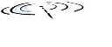










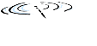


4.1 Tầng network
application
transport
network
data link
physical
network
data link
physical
network
data link
physical
Truyền dữ liệu từ host-host.
Bên gửi: đóng gói các segment vào trong các datagram.
Bên nhận: chuyển các segment lên tầng transport.
Các giao thức tầng network hoạt động trong mọi host, mọi router.
network
data link
physical
network
data link
physical
network
data link
physical
network
data link
physical
network
data link
physical
network
data link
physical
network
data link
physical
application
transport
network
data link
physical
network
data link
physical
network
data link
physical

Slide 5
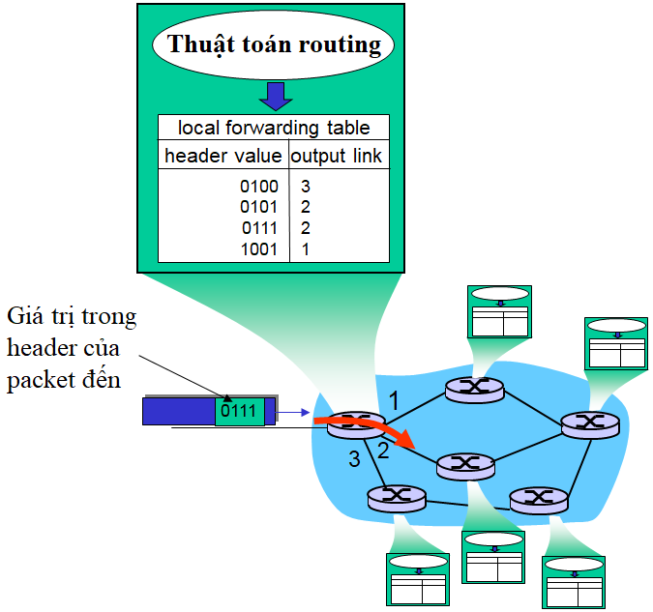
4.1 Tác động qua lại giữa routing và forwarding
Thuật toán routing xác định đường đi của gói giữa 2 đầu cuối thông qua network.
Bảng forwarding xác định việc chuyển gói bên trong một router.

Slide 6
QUIZ!
THỨ TỰ ĐÓNG GÓI KHI TRUYỀN QUA MÔ HÌNH OSI:
Data, Packet, Segment, Bit, Frame
A
Data, Segment, Packet, Frame, Bit
B
Data, Packet, Segment, Frame, Bit
C
Data, Segment, Frame, Packet, Bit
D

Slide 7
QUIZ!
CHỨC NĂNG ĐỊNH TUYẾN CÁC GÓI TIN XẢY RA Ở TẦNG NÀO TRONG MÔ HÌNH OSI?
Data link
A
Network
B
Transport
C
Application
D

Slide 8
4.2 Mạng chuyển gói (Dataram Network)

Slide 9

4.2 Mạng chuyển gói (Datagram Network)
Không thiết lập cuộc gọi tại tầng network.
Các packet được chuyển dùng địa chỉ của host đích.
application
transport
network
data link
physical
application
transport
network
data link
physical
1. send datagrams
2. receive datagrams

Slide 10
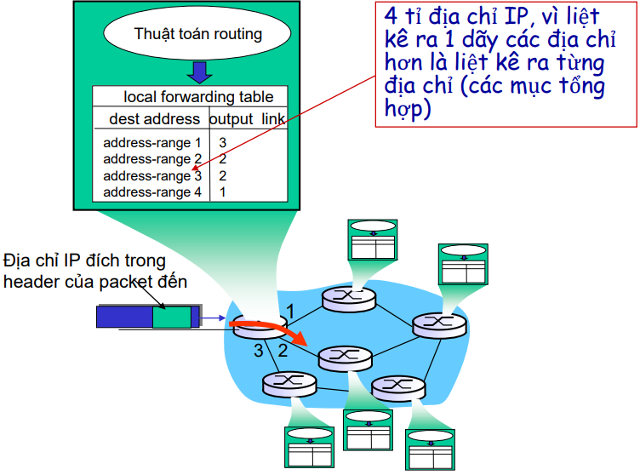
4.2 Datagram network

Slide 11
4.2 Datagram network
Dãy địa chỉ đích | Link interface
11001000 00010111 00010000 00000000 đến 11001000 00010111 00010111 11111111 | 0
11001000 00010111 00011000 00000000 đến 11001000 00010111 00011000 11111111 | 1
11001000 00010111 00011001 00000000 đến 11001000 00010111 00011111 11111111 | 2
Khác | 3

Slide 12
4.2 So trùng prefix
Khi tìm kiếm 1 mục trong bảng forwarding cho địa chỉ đích, dùng prefix dài nhất của địa chỉ trùng với địa chỉ đích.
Dãy địa chỉ đích | Link interface
11001000 00010111 00010*** ******** | 0
11001000 00010111 00011000 ******** | 1
11001000 00010111 00011*** ******** | 2
Khác | 3
Ví dụ:
DA: 11001000 00010111 00010110 10100001 🡪 LI: 0
DA: 11001000 00010111 00011000 10101010 🡪 LI: 1

Slide 13
QUIZ!
Dãy địa chỉ đích 11001000 00010111 00011001 11111111 thuộc link interface nào?
0
A
1
B
2
C
3
D

Slide 14
4.3 IP Internet Protocol

Slide 15
4.3 IP: Internet Protocol
Các chức năng tầng network của host và router:
Tầng transport: TCP, UDP
Các giao thức routing
Chọn đường đi
RIP, OSPF, BGP
Giao thức IP
các quy ước định địa chỉ
định dạng datagram
các quy ước quản lý gói
Tầng network
forwarding
table
Giao thức ICMP
thông báo lỗi
router “báo hiệu”
Tầng link
Tầng vật lý

Slide 16
4.3 Định dạng IP Datagram
Số hiệu phiên bản
giao thức IP
32 bits
Tổng độ dài
datagram(byte)
Độ dài header (bytes)
ver
head.
len
type of
service
length
Dành cho
phân mảnh/
tổng hợp
“kiểu” dữ liệu
16-bit identifier
flgs
fragment
offset
Số hop còn lại
tối đa (giảm xuống
tại mỗi router)
time to
live
upper
layer
header
checksum
32 bit địa chỉ IP nguồn
Giao thức lớp trên
để đưa payload đến
32 bit địa chỉ IP đích
Tùy chọn (nếu có)
Ví dụ: trường
timestamp ghi lại
đường đi, danh
các router đi đến
Dữ liệu
(độ dài thay đổi,
thông thường là một
segment TCP
hoặc UDP)
Bao nhiêu thông tin điều khiển?
20 bytes of TCP
20 bytes of IP
= 40 bytes + app layer overhead

Slide 17
QUIZ!
GÓI TIN Ở TẦNG MẠNG CHỨA CÁC THÔNG TIN NÀO SAU ĐÂY?
Địa chỉ IP của máy tính gửi và máy tính nhận
A
Kích thước gói tin IP, thời gian sống của gói tin IP
B
Số thứ tự truyền thông
C
Cả A và B đều đúng
D

Slide 18
QUIZ!
GIAO THỨC ĐƯỢC SỬ DỤNG PHỔ BIẾN TRÊN INTERNET LÀ?
Ethernet
A
TCP/IP
B
OSI
C
IEEE
D

Slide 19
4.3 Phân mảnh và tổng hợp IP
MTU (Max Transmission Size): frame (kích thước gói dữ liệu) lớn nhất có thể truyền tải qua một mạng lưới.
IP Datagram lớn được chia (fragmented) bên trong mạng.
1 datagram thành 1 vài datagram.
“tổng hợp” chỉ được thực hiện ở đích cuối cùng.
Các bit của IP header được sử dụng để xác định, sắp xếp thứ tự fragment liên quan.
Phân mảnh:
vào: 1 datagram lớn
ra: 3 datagram nhỏ hơn
…
reassembly
…

Slide 20
4.3 Phân mảnh và tổng hợp IP
length
=4000
ID
=x
fragflag
=0
offset
=0
Ví dụ:
4000 byte datagram
MTU = 1500 bytes
1 datagram lớn thành vài daratagram nhỏ hơn
1480 bytes
trong trường dữ liệu
length
=1500
ID
=x
fragflag
=1
offset
=0
offset = 1480/8
length
=1500
ID
=x
fragflag
=1
offset
=185
length
=1040
ID
=x
fragflag
=0
offset
=370

Slide 21
QUIZ!
NẾU MỘT GÓI TIN IP ĐƯỢC CHIA THÀNH 3 GÓI TIN NHỎ THÌ?
Trường Identification (ID) của mỗi gói tin là khác nhau
A
Cả 3 gói tin có cờ Fragment Flag bật lên 1
B
Trường Fragment offset của cả 3 gói tin là giống nhau
C
Chỉ có 2 gói tin đầu tiên có cờ Fragment Flag bật lên 1
D

Slide 22
QUIZ!
Khi gửi một gói tin IPv4 có kích thước là 4000 byte datagram và MTU là 1000 byte, gói tin ban đầu sẽ được chia thành các gói nhỏ. Biết kích thước phần header của các gói tin là 20 byte, số gói tin được phân mảnh và kích thước gói tin cuối cùng là?
5 mảnh, kích thước gói tin cuối 80 byte
A
4 mảnh, kích thước gói tin cuối 120 byte
B
4 mảnh, kích thước gói tin cuối 80 byte
C
5 mảnh, kích thước gói tin cuối 60 byte
D

Slide 23
QUIZ!
4000 byte datagram
MTU = 1000 bytes
length
=4000
ID
=x
fragflag
=0
offset
3980 bytes
trong trường dữ liệu
length
=1000
ID
=x
fragflag
=1
offset
Số gói tin
= 3980 / 980
= 4.06…
≈ 5 (gói tin)
length
=1000
ID
=x
fragflag
=1
offset
length
=1000
ID
=x
fragflag
=1
offset
Kích thước gói tin cuối
= 3980 – 980 * 4 + 20
= 80
length
=1000
ID
=x
fragflag
=1
offset
length
=80
ID
=x
fragflag
=0
offset

Slide 24
4.3 Một số khái niệm
Địa chỉ IP: 32 bit, chia thành 4 phần, mỗi phần 8 bit gọi là octet/byte. Địa chỉ IP dùng để nhận dạng cho host, router interface.
Địa chỉ host: là địa chỉ IP có thể dùng để đặt cho các interface của các host. Hai host nằm trong cùng một mạng sẽ có network_id giống nhau và host_id khác nhau.
Địa chỉ mạng: là địa chỉ IP dùng để đặt cho các mạng.
Phần host_id chỉ chứa các bit 0.
Các bit phần mạng không được đồng thời bằng 0.
Địa chỉ broadcast (địa chỉ quảng bá): là địa chỉ IP được dùng để đại diện cho tất cả các host trong mạng. Phần host_id chỉ chứa các bit 1.

Slide 25
4.3 Subnet (Mạng con)
Địa chỉ IP:
Phần subnet: các bit có trọng số cao.
Phần host: các bit có trọng số thấp.
Subnet:
Các interface của thiết bị có phần subnet của địa chỉ IP giống nhau.
Có thể giao tiếp vật lý với nhau mà không cần router trung gian.
223.1.1.1
223.1.1.2
223.1.2.1
223.1.1.4
223.1.2.9
223.1.2.2
223.1.1.3
223.1.3.27
subnet
223.1.3.1
223.1.3.2
Mạng gồm 3 subnet

Slide 26
4.3 Các lớp địa chỉ IP
Gọi x là số bit mượn từ host
Class A | Network | Subnet | Host
 | 8 | x | 24-x
Class B | Network | Subnet | Host
 | 16 | x | 16-x
Class C | Network | Subnet | Host
 | 24 | x | 8-x

Slide 27
4.3 Các lớp địa chỉ IP
Địa chỉ lớp | Bit nhận dạng | Vùng địa chỉ lý thuyết | Số mạng tối đa sử dụng | Số máy chủ tối đa trên từng mạng
A | 0 | 0.0.0.0 – 127.0.0.0 | 126 | 16.777.214
B | 10 | 128.0.0.0 – 191.255.0.0 | 16.384 | 65.534
C | 110 | 192.0.0.0 – 233.255.255.0 | 2.097.152 | 254
D (Multicast) | 1110 | 224.0.0.0 – 240.0.0.0 | N/A | N/A
E | 11110 | 241.0.0.0 – 255.0.0.0 | N/A | N/A

Slide 28
4.3 Các lớp địa chỉ IP
Public IP: là địa chỉ IP được sử dụng để giao tiếp bên ngoài mạng.
Private IP: là địa chỉ IP được sử dụng để giao tiếp trong cùng 1 mạng.
Lớp | From | To
A | 10.0.0.0 | 10.255.255.255
B | 172.16.0.0 | 172.31.255.255
C | 192.168.0.0 | 192.168.255.255
Private IP

Slide 29
4.3 Một số công thức áp dụng chia mạng con
Gọi n là số bit 1 mượn của Subnet Mask.
Gọi m là số bit 0 còn lại của Subnet Mask (m = 32 – n – SM hiện tại).
Các công thức áp dụng trong chia mạng con:
Số subnet: 2^{n}
Số host: 2^{m} – 2 (trừ đi địa chỉ NetID và Broadcast)
Bước nhảy: 2^{m}
SM mới: 256 – bước nhảy

Slide 30
4.3 Một số công thức áp dụng chia mạng con
Gọi n là số bit 1 mượn của Subnet Mask.
Gọi m là số bit 0 còn lại của Subnet Mask (m = 32 – n – SM hiện tại).
Các công thức áp dụng trong chia mạng con:
Các subnet ID gồm:
Subnet ID đầu tiên = 0
Subnet ID kế tiếp = Subnet hiện tại + Bước nhảy
Trong Subnet ID:
Host đầu = Subnet ID + 1
Host cuối = Subnet ID + bước nhảy – 2

Slide 31
QUIZ!
ĐỂ BIẾT ĐỊA CHỈ IP THUỘC LỚP NÀO, TA CĂN CỨ VÀO THÀNH PHẦN NÀO?
Subnet Mask
A
Địa chỉ DHCP
B
Số dấu chấm trong địa chỉ
C
Giá trị của octet đầu
D

Slide 32
QUIZ!
MỘT MẠNG LỚP C MƯỢN 2 BIT ĐỂ CHIA SUBNET THÌ SUBNET MASK SẼ LÀ?
255.255.128.0
A
255.255.255.192
B
255.255.192.0
C
255.255.255.128
D

Slide 33
QUIZ!
ĐỊA CHỈ NÀO SAU ĐÂY LÀ ĐỊA CHỈ QUẢNG BÁ CỦA MẠNG 192.168.25.128/28?
192.168.25.255
A
Lớp C: 24 bit phần network và 8 bit phần host.
Mượn 4 bit
IP: ...10000000
Broadcast: ...10001111
10001111 = 128 + 8 + 4 + 2 + 1 = 143
192.168.25.143
B
192.168.25.141
C
192.168.25.180
D

Slide 34
QUIZ!
CHO ĐỊA CHỈ IP: 192.168.25.39/28. HÃY CHO BIẾT ĐỊA CHỈ MẠNG CỦA ĐỊA CHỈ IP NÀY?
192.168.25.0
A
Lớp C: 24 bit phần network và 8 bit phần host.
Mượn 4 bit
IP: ...00100111
Mạng: ...00100000
00100000 = 32
192.168.25.32
B
192.168.25.39
C
Tất cả đều sai
D

Slide 35
QUIZ!
ĐỊA CHỈ IP NÀO DƯỚI ĐÂY NẰM TRONG MẠNG CÓ ĐỊA CHỈ MẠNG LÀ 192.32.0.0 VÀ SUBNET MASK LÀ 255.224.0.0?
192.68.1.1
A
SM: 11111111.11100000.00000000.00000000
Mạng: 11000000.00100000.00000000.00000000
Giá trị lớn nhất có thể đạt được ở octet thứ 2 là:
32 + 16 + 8 + 4 + 2 + 1 = 63
192.86.100.10
B
192.33.100.254
C
192.168.100.255
D

Slide 36
4.4 DHCP Dynamic Host Configuration Protocol

Slide 37
4.4 DHCP (Dynamic Host Configuration Protocol)
Giao thức DHCP cho phép một máy được cấp phát địa chỉ IP một cách tự động.
Có thể gia hạn địa chỉ IP mà host đó vừa được cấp.
Cho phép tái sử dụng các địa chỉ IP (chỉ giữ địa chỉ trong khi được kết nối).
Hỗ trợ cho người dùng di động muốn tham gia vào mạng (trong thời gian ngắn).

Slide 38
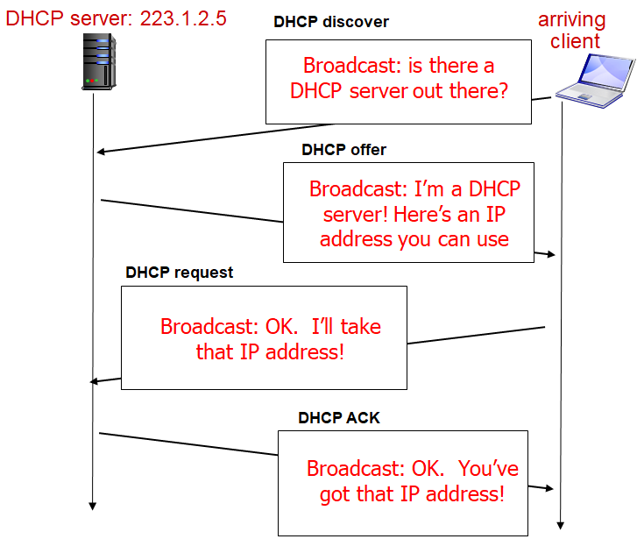
4.4 DHCP (Dynamic Host Configuration Protocol)
Tổng quan DHCP:
Host quảng bá thông điệp “DHCP discover”.
DHCP server đáp ứng bằng thông điệp “DHCP offer”.
Host yêu cầu địa chỉ IP: “DHCP request” msg.
DHCP server gửi địa chỉ: “DHCP ack” msg.

Slide 39
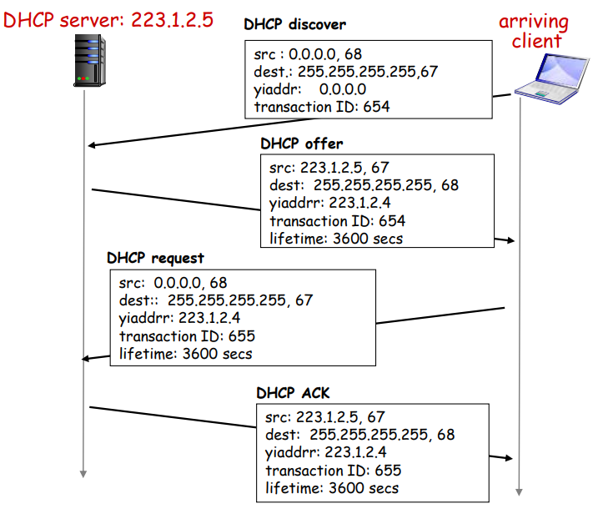
4.4 DHCP (Dynamic Host Configuration Protocol)
DHCP không chỉ trả về địa chỉ IP được chỉ định trên subnet, mà nó còn có thể trả về nhiều thông tin như sau:
Địa chỉ router first-hop của client (Default gateway).
Tên và địa chỉ IP của DNS server.
Network mask (cho biết phần mạng so với phần host của địa chỉ IP).

Slide 40
4.5 NAT Network Address Translation

Slide 41
4.5 NAT (Network Address Translation)
Mạng cục bộ chỉ dùng 1 địa chỉ IP đối với thế giới bên ngoài.
Chỉ cần 1 địa chỉ IP cho tất cả các thiết bị 🡪 tiết kiệm địa chỉ IP.
Có thể thay đổi ISP mà không cần thay đổi IP của các thiết bị.
Mạng riêng được tách biệt và giấu kín IP nội bộ 🡪 tăng cường bảo mật.
Phần còn lại của Internet
Mạng cục bộ
(e.g., home network)
10.0.0/24
10.0.0.1
10.0.0.4
10.0.0.2
138.76.29.7
10.0.0.3

Slide 42
4.6 ICMP Internet Control Message Protocol

Slide 43
4.6 ICMP
Loại Mã Mô tả
0 0 echo reply (ping)
3 0 dest. network unreachable
3 1 dest host unreachable
3 2 dest protocol unreachable
3 3 dest port unreachable
3 6 dest network unknown
3 7 dest host unknown
4 0 source quench (congestion control – not used)
8 0 echo request (ping)
9 0 route advertisement
10 0 router discovery
11 0 TTL expired
12 0 bad IP header
Được sử dụng bởi các host và router để truyền thông tin tầng network.
Thông báo: host, network, port, giao thức không có thực.
Phản hồi request/reply (ping).
Các thông điệp ICMP được mang trong các IP Datagram.
Thông điệp ICMP: loại, mã cộng thêm 8 byte đầu tiên của IP Datagram gây ra lỗi.

Slide 44
4.6 Traceroute và ICMP
Nguồn gửi một chuỗi các segment UDP đến đích.
Cái đầu tiên: TTL = 1.
Cái thứ 2: TTL = 2, tương tự.
Không giống số port.
Khi datagram thứ n đến router thứ n:
Router hủy datagram.
Và gửi đến nguồn một thông điệp ICMP (loại 11, mã 0).
Thông điệp ICMP bao gồm tên và địa chỉ IP của router.
Khi thông điệp ICMP đến: nguồn ghi lại RTTs.
Tiêu chuẩn dừng:
Segment UDP lần lượt đến host đích.
Đích trả về thông điệp ICMP “port không có thực” (loại 3, mã 3).
Nguồn dừng.
3 probes
3 probes
3 probes

Slide 45
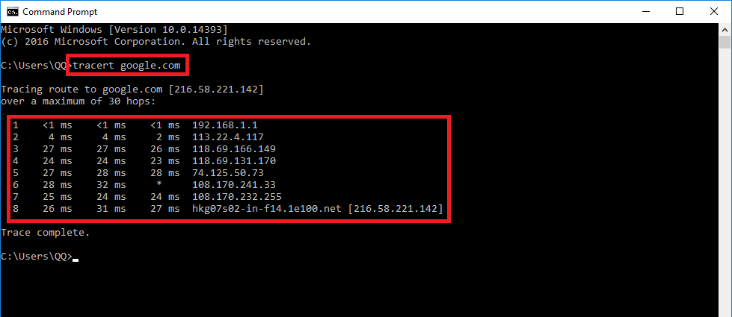
4.6 Traceroute và ICMP

Slide 46
QUIZ!
NGOÀI VIỆC DHCP SERVER TRẢ VỀ ĐỊA CHỈ IP CHO MÁY TÍNH YÊU CẦU, NÓ CÒN CÓ THỂ TRẢ VỀ THÔNG TIN NÀO?
Subnet Mask và Default Gateway
A
Tên và địa chỉ IP của DNS Server
B
A và B đều đúng
C
A và B đều sai
D

Slide 47
QUIZ!
LỆNH PING DÙNG ĐỂ?
Kiểm tra các máy tính có đĩa cứng hay không
A
Kiểm tra các máy tính có hoạt động tốt hay không
B
Kiểm tra các máy tính trong mạng có kết nối với nhau không
C
Kiểm tra các máy tính có truy cập kết nối Internet không
D

Slide 48
4.7 Các thuật toán routing

Slide 49
4.7 Thuật toán Disjkstra
x
D(v)
p(v)
D(w)
p(w)
D(x)
p(x)
D(y)
p(y)
D(z)
p(z)
9
Step
N'
0
u
7,u
3,u
5,u
∞
∞
7
5
1
uw
6,w
5,u
11,w
∞
4
2
uwx
6,w
11,w
14,x
3
uwxv
10,v
14,x
4
uwxvy
12,y
3
8
u
w
y
z
5
uwxvyz
2
Ghi chú:
Xây dựng cây đường đi ngắn nhất bằng cách lần theo các node liền kề trước.
Các đường đi có chi phí bằng nhau có thể tồn tại (có thể chia tùy tiện).
3
7
4
v

Slide 50
4.7 Thuật toán Disjkstra
Kết quả cây đường đi ngắn nhất từ u:
Kết quả cây đường đi ngắn nhất từ u:
Đích đến
link
x
x
(u,x)
u
w
(u,w)
w
v
y
z
v
(u,w)
y
(u,w)
z
(u,w)

Slide 51
4.7 Thuật toán Distance Vector
Công thức Bellman-Ford (dynamic programming):
D_{x}(y) = min{c(x,v) + d_{v}(y)}
Chi phí từ neighbor v tới y
Chi phí tới neighbor v
min được thực hiện trên tất cả các neighbor v của x
chi phí của đường đi có chi phí ít nhất từ x tới y

Slide 52
4.7 Bellman-Ford: ví dụ
5
Ta thấy: d_{v}(z) = 5, d_{x}(z) = 3, d_{w}(z) = 3
v
3
w
Cộng B-F cho:
D_{u}(z) = min{c(u,v) + d_{v}(z),
c(u,x) + d_{x}(z),
c(u,w) + d_{w}(z)}
= min{2 + 5, 1 + 3, 5 + 3}
= 4
2
5
u
2
1
z
3
1
2
x
y
1
Node đạt được tối thiểu là hop kế tiếp trong đường đi ngắn nhất, được sử dụng trong bảng forwarding.

Slide 53
4.7 Distance Vector: ý tưởng chính
Mỗi node:
Chờ cho (thay đổi trong chi phí link cục bộ hoặc thông điệp từ neighbor)
Tính toán lại các ước lượng
Nếu DV đến đích bất kỳ vừa thay đổi thì thông báo neighbors

Slide 54
4.7 Distance Vector: ví dụ
Chi phí đến
Chi phí đến
D_{x}(y) = min{c(x,y) + D_{y}(y), c(x,z) + D_{z}(y)} = min{2+0 , 7+1} = 2
Bảng node x
x y z
x y z
x
0 2 7
x
0
2
3
y
∞
∞
∞
y
2 0 1
D_{x}(z) = min{c(x,y) + D_{y}(z), c(x,z) + D_{z}(z)}
= min{2+1 , 7+0} = 3
Từ
Từ
z
∞
∞
∞
z
7 1 0
Chi phí đến
Bảng node y
x y z
x
∞
∞
∞
2 0 1
Từ
y
y
2
1
z
∞
∞
∞
x
z
Chi phí đến
7
Bảng node z
x y z
x
∞ ∞ ∞
Từ
y
∞
∞
∞
z
7
1
0
Thời gian

Slide 55
4.7 Distance Vector: ví dụ
Chi phí đến
Chi phí đến
Chi phí đến
Bảng node x
x y z
x y z
x y z
x
0 2 7
x
0
2
3
x
0 2 3
y
∞
∞
∞
y
2 0 1
y
Từ
Từ
Từ
2 0 1
z
∞
∞
∞
z
7 1 0
z
3 1 0
Chi phí đến
Chi phí đến
Chi phí đến
Bảng node y
x y z
x y z
x y z
x
∞
∞
x
0 2 7
∞
2 0 1
x
0 2 3
Từ
y
y
2 0 1
y
y
Từ
Từ
2 0 1
2
1
z
∞
∞
∞
z
7 1 0
z
3 1 0
x
z
Chi phí đến
Chi phí đến
Chi phí đến
7
Bảng node z
x y z
x y z
x y z
x
∞ ∞ ∞
x
0 2 7
x
0 2 3
Từ
y
∞
∞
Từ
y
y
2 0 1
∞
2 0 1
Từ
z
7
1
0
z
3 1 0
z
3 1 0
Thời gian

Slide 56
4.8 Routing trong Internet

Slide 57
4.8 RIP: Routing Information Protocol
Thuật toán Distance Vector:
Metric khoảng cách: số lượng hop (max = 15), mỗi link có giá trị là 1.
Các DV được trao đổi giữa các neighbors mỗi 30 giây trong thông điệp phản hồi (còn gọi là advertisement).
Mỗi advertisement: danh sách lên đến 25 subnet đích.
Từ router A đến các subnet đích:
u
v
subnet hops
u 1
v 2
w 2
x 3
y 3
z 2
A
B
w
x
z
C
D
y

Slide 58
4.8 RIP: ví dụ
z
w
x
y
A
D
B
C
Bảng định tuyến trong router D
Subnet đích router kế tiếp số lượng hop đến đích
w A 2
y B 2
z B 7
x -- 1
…. …. ....

Slide 59
4.8 RIP: ví dụ
Quảng cáo từ A-tới-D
đích kế hops
w - 1
x - 1
z C 4
…. … ...
z
w
x
y
A
D
B
C
Bảng định tuyến trong router D
Subnet đích router kế tiếp số lượng hop đến đích
w A 2
y B 2
z B 7
x -- 1
…. …. ....
A
5

Slide 60
4.8 RIP: lỗi đường kết nối và phục hồi
Nếu không có quảng cáo nào sau 180 giây 🡪 neighbor/kết nối được xem như đã chết.
Những đường đi qua neighbor bị vô hiệu.
Các quảng cáo mới được gởi tới các neighbor.
Các neighbor đó tiếp tục gởi ra những quảng cáo mới đó (nếu các bảng bị thay đổi).
Thông tin về lỗi đường kết nối nhanh chóng lan truyền trên toàn mạng.
Poison reverse được dùng để ngăn chặn vòng lặp ping-pong (khoảng cách vô hạn = 16 hops).

Slide 61
4.8 RIP: xử lý bảng
Các bảng định tuyến được quản lý bởi tiến trình ở mức application được gọi là route-d (daemon).
Các quảng cáo được gởi trong các packet UDP, được lặp lại theo chu kỳ.
routed
routed
transport
(UDP)
transprt
(UDP)
network forwarding
(IP) table
network
(IP)
forwarding
table
link
link
physical
physical

Slide 62
4.8 OSPF: Open Shortest Path First
“open”: sẵn sàng công khai.
Dùng thuật toán link state:
Phổ biến packet LS.
Bảng đồ cấu trúc mạng tại mỗi node.
Tính toán đường đi dùng thuật toán Dijkstra.
Quảng cáo OSPF mang 1 entry cho mỗi neighbor.
Các quảng cáo được phát tán đến toàn bộ AS (Autonomous Systems).
Được mang trong thông điệp OSPF trực tiếp trên IP (chứ không phải là TCP hoặc UDP).
Giao thức định tuyến IS-IS: gần giống với OSPF.

Slide 63
4.8 OSPF: các đặc tính tiến bộ (không có trong RIP)
Bảo mật: tất cả các thông điệp OSPF được chứng thực (để chống lại sự xâm nhập có hại).
Cho phép có nhiều đường đi có chi phí như nhau (RIP chỉ có 1).
Với mỗi đường kết nối, nhiều số liệu chi phí (cost metrics) cho TOS khác nhau (ví dụ: chi phí đường kết nối vệ tinh được thiết lập “thấp” cho TOS nỗ lực tốt nhất; cao nhất cho TOS thời gian thực).
Hỗ trợ uni- và multicast tích hợp:
Multicast OSPF (MOSPF) dùng cùng cơ sở dữ liệu cấu trúc mạng như OSPF.
OSPF phân cấp trong các miền lớn (large domains).

Slide 64
4.8 OSPF phân cấp
Router biên (bourdary router)
backbone router
backbone
area
border
routers
area 3
area 2
internal
routers
area 1

Slide 65
4.8 OSPF phân cấp
Phân cấp mức 2: vùng cục bộ, backbone.
Các quảng cáo link-state chỉ trong vùng.
Mỗi noide có chi tiết cấu trúc của vùng; chỉ biết hướng (đường đi ngắn nhất) đến các mạng trong các vùng khác.
Các router area border: tóm tắt khoảng cách đến các mạng trong vùng của nó, quảng cáo đến các router area border của các vùng khác.
Các backbone router: chạy định tuyến OSPF được giới hạn đến backbone.
Các router biên (boundary routers): kết nối đến các AS khác.

Slide 66
CHƯƠNG 5: TẦNG LINK
5.1 Tầng Link
5.2 Phát hiện và sửa lỗi
5.3 Giao thức đa truy cập
5.4 Định địa chỉ và giao thức ARP
5.5 Switch
5.6 VLANs: Virtual Local Area Network

Slide 67
5.1 Tầng link

Slide 68
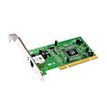
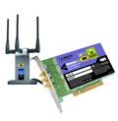
5.1 Tầng link
Tầng data-link có nhiệm vụ truyền datagram từ 1 node đến node lân cận vật lý (physically adjacent node) trên một đường liên kết.
Tầng link được thực hiện trong “adaptor” (còn gọi là network interface card NIC) hoặc trên con chip.
Ethernet card, 802.11 card, Ethernet chipset.
Thực hiện tầng physical và tầng link.
Sự kết hợp của phần cứng, phần mềm và firmware.
application
transport
network
link
cpu
memory
link
physical
host
bus
(e.g., PCI)
controller
physical
transmission
network adapter
card

Slide 69
5.1 Các dịch vụ tầng link
Truy cập liên kết, framing:
Đóng gói datagram vào trong frame, thêm header và trailer.
Truy cập kênh truyền nếu môi trường được chia sẻ.
Truyền tin cậy giữa các node lân cận (adjacent nodes):
Ít khi được sử dụng trên đường kết nối lỗi thấp (cáp quang, một số loại cáp xoắn).
Kết nối không dây: tỷ lệ lỗi cao.
Điều khiển luồng (flow control):
Điều khiển tốc độ truyền giữa các node gửi và nhận liền kề nhau.

Slide 70
5.1 Các dịch vụ tầng link
Phát hiện lỗi (error detection):
Lỗi gây ra bởi suy giảm tín hiệu, tiếng ồn.
Bên nhận phát hiện lỗi: tín hiệu bên gửi cho việc truyền lại hoặc hủy bỏ frame bị lỗi.
Sửa lỗi (error correction):
Bên nhận xác định và sửa các bit lỗi mà không cần phải truyền lại.
Half-duplex và full-duplex
Full-duplex: các node tại các đầu cuối của kết nối có thể truyền và nhận đồng thời.
Half-duplex: các node không thể vừa truyền, vừa nhận dữ liệu.

Slide 71
5.2 Phát hiện và sửa lỗi

Slide 72
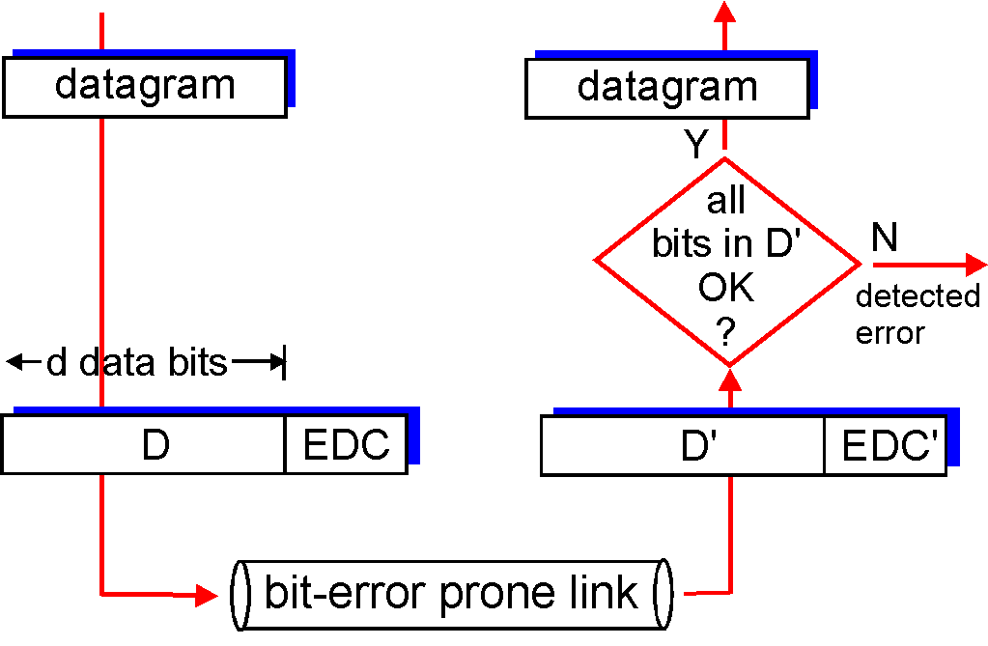
5.2 Phát hiện lỗi
EDC = Error Detection and Correction bits (redundancy).
D = dữ liệu được bảo vệ bởi kiểm tra lỗi, có thể chứa các trường header.
Việc phát hiện lỗi không đảm bảo 100%.
Giao thức có thể bỏ qua một số lỗi.
Trường EDC lớn hơn field giúp việc phát hiện và sửa lỗi tốt hơn.
otherwise

Slide 73
5.2 Kiểm tra chẵn lẻ (Parity checking)
Bit parity đơn: Phát hiện các lỗi bit đơn
Có 2 loại parity: parity chẵn (Even Parity) và parity lẻ (Odd Parity)
Parity chẵn:
Nếu tổng chẵn, bit parity 0 được thêm vào cuối ⬄ mạch truyền đúng.
Nếu tổng lẻ, bit parity 1 được thêm vào cuối ⬄ Có 1 bit nào đó trong khối dữ liệu bị sai.
Parity lẻ:
Nếu tổng lẻ, bit parity 0 được thêm vào cuối ⬄ mạch truyền đúng.
Nếu tổng chẵn, bit parity 1 được thêm vào cuối ⬄ Có 1 bit nào đó trong khối dữ liệu bị sai.

Slide 74
5.2 Kiểm tra chẵn lẻ (Parity checking)
Ví dụ:
5 bit dữ liệu | Byte có bit chẵn lẻ
 | Quy luật số chẵn | Quy luật số lẻ
00000 | 000000 | 000001
01100 | 011000 | 011001
11001 | 110011 | 110010
11111 | 111111 | 111110

Slide 75
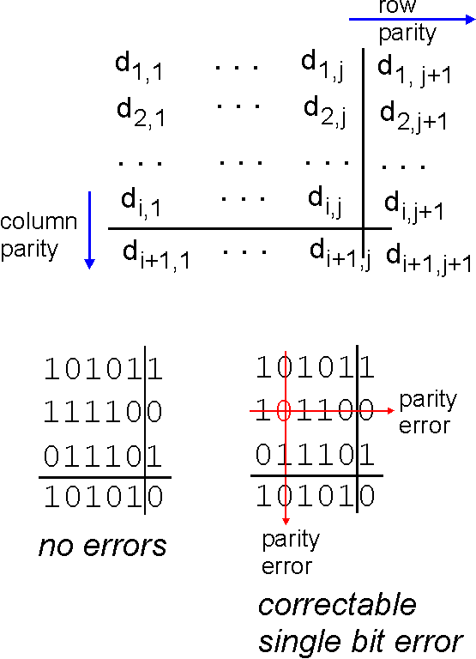
5.2 Kiểm tra chẵn lẻ (Parity checking)
Bit parity 2 chiều: Phát hiện và sửa lỗi các bit đơn.
O
O

Slide 76
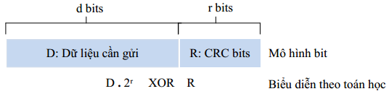
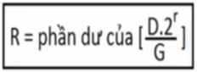
5.2 Cyclic Redundancy Check (CRC)
Phát hiện lỗi code mạnh hơn.
Xem các bit dữ liệu, D, như một số nhị phân.
Chọn mẫu r+1 bit (bộ khởi tạo), G.
Mục tiêu: chọn r bit CRC, R, như thế:
<D, R> chính xác chia hết cho G (theo cơ số 2).
Bên nhận biết G, chia <D, R> cho G. Nếu phần dư khác không: lỗi được phát hiện..
Có thể phát hiện tất cả các lỗi nhỏ hơn r+1 bits.
Được sử dụng rộng rãi trong thực tế (Ethernet, 802.11 Wifi, ATM).

Slide 77
5.2 CRC: ví dụ
101000100000
Đa thức sinh: x4 + x + 1.
Chuỗi dữ liệu cần truyền:
x7 + x5 + x.
Dịch trái: r = 4.
Hãy tính chuỗi CRC.
10011
1110100000
10011
111000000
10011
11110000
10011
1101000
Chuỗi dữ liệu
Chuỗi CRC
10011
10100010 | 0010
100100
10011
0010

Slide 78
QUIZ!
PHƯƠNG PHÁP PHÁT HIỆN LỖI NÀO SAU ĐÂY CHỈ DÙNG MỘT BIT ĐỂ PHÁT HIỆN LỖI?
Kiểm tra chẵn lẻ bit đơn
A
CRC
B
Checksum
C
Kiểm tra chẵn lẻ 2 chiều
D

Slide 79
QUIZ!
PHƯƠNG PHÁP PHÁT HIỆN LỖI NÀO SAU ĐÂY DÙNG MỘT PHÉP CHIA LẤY SỐ DƯ?
Kiểm tra chẵn lẻ bit đơn
A
CRC
B
Checksum
C
Kiểm tra chẵn lẻ 2 chiều
D

Slide 80
5.3 Giao thức đa truy cập

Slide 81



5.3 Kết nối đa truy cập
Điểm-Điểm (Point-to-Point):
Point-to-Point Protocol cho truy cập dial-up.
Kết nối point-to-point giữa Ethernet switch và host.
Broadcast (dây hoặc đường truyền được chia sẻ):
Ví dụ: Ethernet mô hình cũ, Upstream HFC, 802.11 wireless LAN.
Kênh broadcast đơn được chia sẻ.
Giao thoa: nhiều việc có thể truyền đồng thời.
🡺 Đụng độ (Collision): xảy ra nếu node nhận được 2 hoặc nhiều tín hiệu cùng lúc.
shared wire (e.g.,
cabled Ethernet)
shared RF
(satellite)
shared RF
(e.g., 802.11 WiFi)

Slide 82
5.3 Các giao thức đa truy cập
Thuật toán phân phối (distributed algorithm): xác định khi nào node có thể truyền.
Truyền thông về kênh truyền chia sẻ phải sử dụng chính kênh đó.

Slide 83
5.3 Các giao thức MAC: phân loại
Phân hoạch kênh (channel partitioning):
Chia kênh truyền thành “các mảnh” nhỏ hơn (các slot thời gian, tần số, mã).
Cấp phát mảnh này cho node để sử dụng độc quyền.
Truy cập ngẫu nhiên (random access):
Kênh truyền thông được chia, cho phép đụng độ.
“phục hồi” đụng độ.
“Xoay vòng”:
Các node thay phiên nhau, nhưng các node có quyền nhiều hơn có thể giữ phiên truyền lâu hơn.

Slide 84
5.3 Phân hoạch kênh: TDMA (Time Division Multiple Access)
Truy cập đến kênh truyền theo hình thức “xoay vòng”.
Mỗi trạm (station) có slot với độ dài cố định (độ dài = thời gian truyền packet) trong mỗi vòng (round).
Các slot không sử dụng sẽ nhàn rỗi.
Ví dụ: LAN có 6 trạm: 1, 3, 4 có gói được gửi, các slot 2, 5, 6 sẽ nhàn rỗi.
6-slot
frame
6-slot
frame
1
3
4
1
3
4

Slide 85
5.3 Phân hoạch kênh: FDMA (Frequency Division Multiple Access)
Phổ kênh truyền được chia thành các dải tần số.
Mỗi trạm được gán một dải tần số cố định.
Thời gian truyền không được sử dụng trong dải tần số sẽ nhàn rỗi.
Ví dụ: LAN có 6 station: 1, 3, 4 có packet truyền, các dải tần số 2, 5, 6 nhàn rỗi.
time
frequency bands
FDM cable

Slide 86
5.3 Truy cập ngẫu nhiên: Slotted ALOHA
Tất cả các frame có cùng kích thước.
Thời gian được chia thành các slot có kích thước bằng nhau (thời gian để truyền 1 frame).
Các node bắt đầu truyền chỉ ngay tại lúc bắt đầu slot.
Các node được đồng bộ hóa.
Nếu 2 hoặc nhiều node truyền trong slot, thì tất cả các node đều phát hiện đụng độ.
node 1
1
1
1
1
node 2
2
2
2
node 3
3
3
3
C
E
C
S
E
C
E
S
S

Slide 87
5.3 Truy cập ngẫu nhiên: Slotted ALOHA
node 1
1
1
1
1
node 2
2
2
2
node 3
3
3
3
C
E
C
S
E
C
E
S
S
Ưu điểm:
Node đơn kích hoạt có thể truyền liên tục với tốc độ tối đa của kênh.
Phân cấp cao: chỉ có các slot trong các node cần được đồng bộ.
Đơn giản.
Nhược điểm:
Đụng độ, lãng phí slot.
Các slot nhàn rỗi.
Các node có thể phát hiện đụng độ trong thời gian ít hơn để truyền packet.
Đồng bộ hóa.

Slide 88
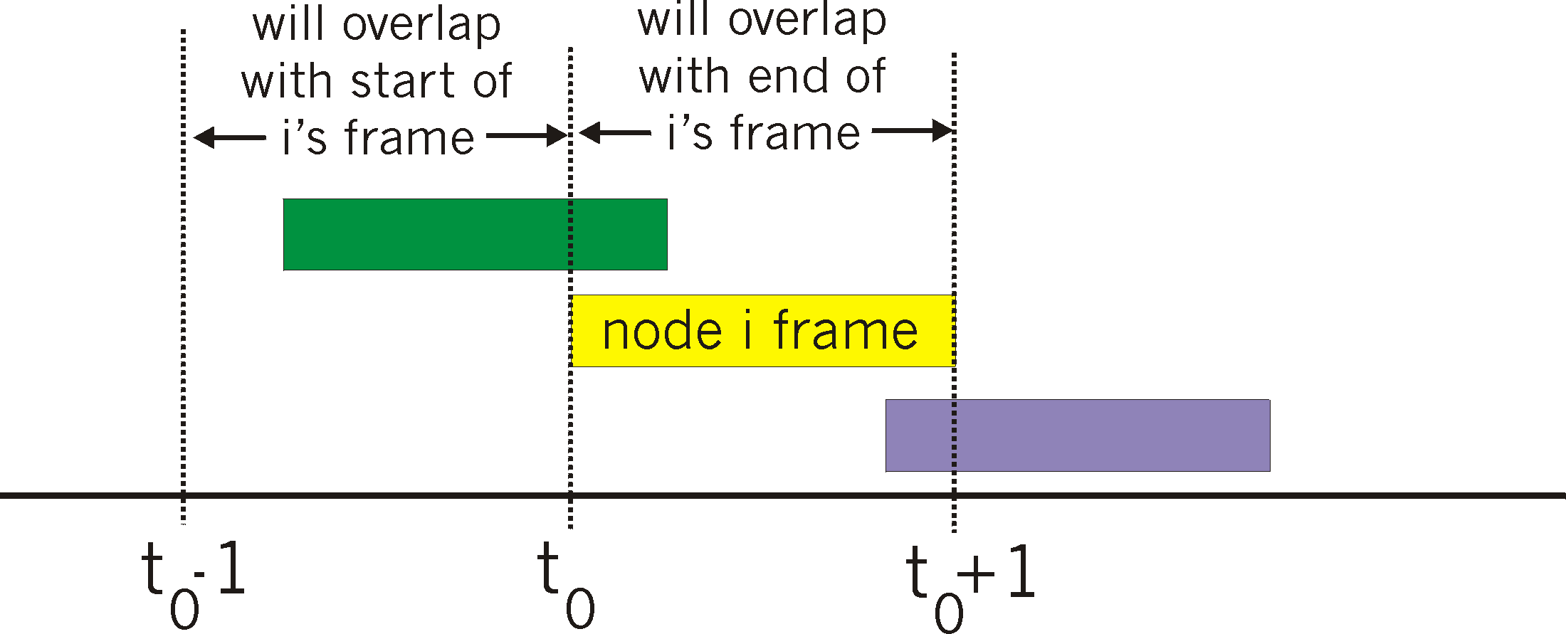
5.3 Truy cập ngẫu nhiên: ALOHA
Đơn giản, không đồng bộ.
Khi frame đầu tiên đến: truyền lập tức.
Khả năng đụng độ tăng.

Slide 89
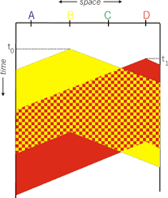
5.3 Truy cập ngẫu nhiên: CSMA (Carrier Sense Multiple Access)
Lắng nghe trước khi truyền.
Nếu kênh nhàn rỗi: truyền toàn bộ frame.
Nếu kênh truyền bận: trì hoãn kênh.
Trễ lan truyền: 2 node không nghe thấy quá trình truyền lẫn nhau.
Toàn bộ thời gian truyền packet bị lãng phí.

Slide 90
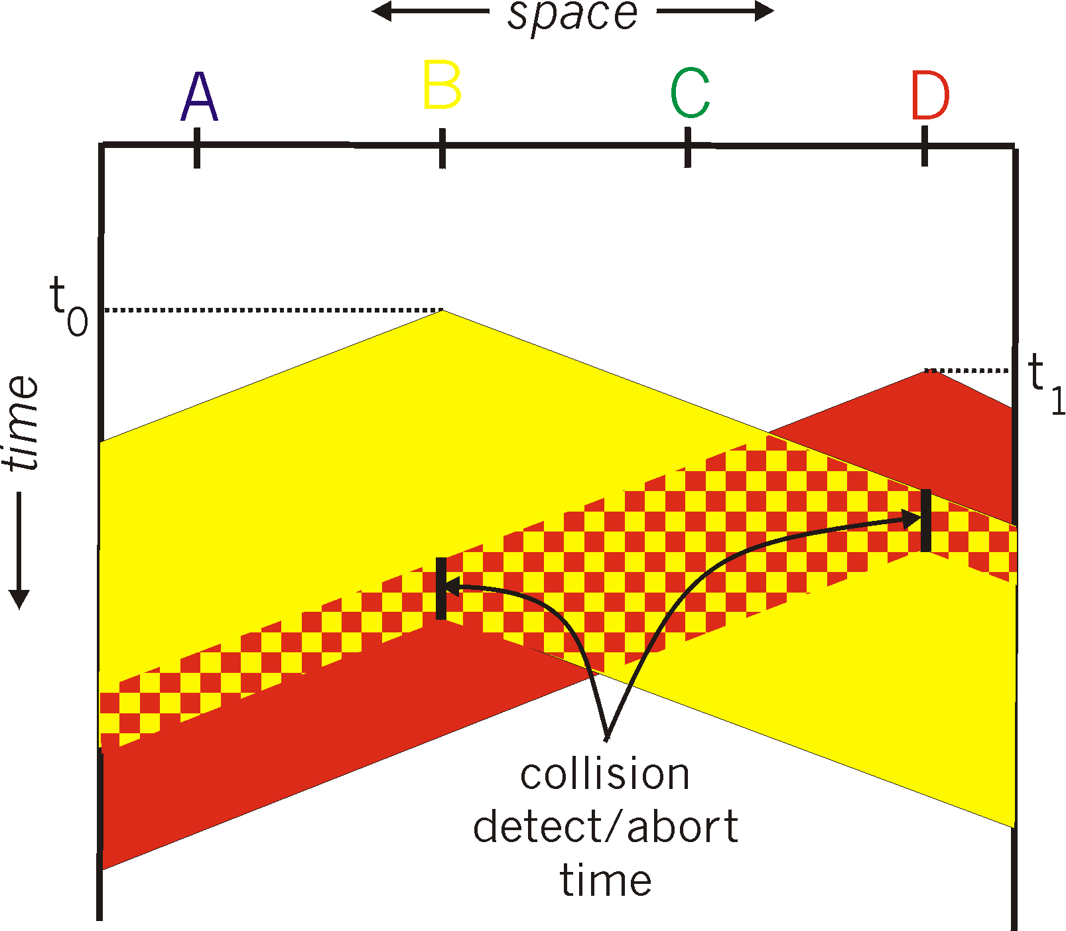
5.3 Truy cập ngẫu nhiên: CSMA/CD (Collision Detection)
Trì hoãn tương tự như CSMA.
Đụng độ được phát hiện trong thời gian ngắn.
Việc truyền đụng độ được bỏ qua.
Giảm lãng phí kênh truyền.
Bố trí của các node

Slide 91
5.3 Xoay vòng: Polling
Node chủ (master node) "mời" các node con (slave node) truyền lần lượt.
Ưu điểm:
Triệt tiêu hiện tượng xung đột dữ liệu.
Không xuất hiện các khe thời gian trống.
Do đó hiệu năng cao hơn các giao thức trước.
Nhược điểm:
Thời gian trễ kéo dài: trong toàn bộ vùng mạng chỉ có một nút cần truyền dữ liệu nhưng không thể truyền liên tục mà bị nút chủ ngừng để liên lạc với các nút mạng khác.
Sự phụ thuộc: Nếu nút mạng chủ bị hỏng => tê liệt toàn bộ kênh truyền.
data
poll
master
data
slaves

Slide 92
5.3 Xoay vòng: Token-passing
Không có nút mạng chủ.
Thẻ bài = Một gói tin điều khiển có kích thước nhỏ được luân chuyển lần lượt giữa các nút mạng theo thứ tự nhất định.
Nút mạng giữ thẻ bài nếu có nhu cầu truyền dữ liệu, nếu không sẽ chuyển ngay thẻ bài cho nút kế tiếp.
Khi giữ thẻ bài, nút mạng được phép truyền tối đa một số lượng gói tin qui định trước, sau khi truyền xong sẽ chuyển thẻ bài cho nút kế tiếp.
Có thể bị mất hoặc trùng token 🡪 tê liệt đường truyền.
Token không được trả 🡪 nghẽn đường truyền.
T
(không có gì để gửi)
T
data

Slide 93
QUIZ!
GIAO THỨC SLOTTED ALOHA HOẠT ĐỘNG VỚI ĐIỀU KIỆN NÀO SAU ĐÂY?
Tất cả các frame có cùng kích thước
A
Thời gian được chia thành các slot có kích thước bằng nhau
B
Các node được đồng bộ hóa
C
Tất cả đều đúng
D

Slide 94
QUIZ!
GIAO THỨC CẢM NHẬN SÓNG MANG ĐA TRUY NHẬP CSMA CHO PHÉP:
A
Các máy tính có thể đồng thời tham gia truyền thông vào bất cứ lúc nào.
B
Các máy tính chỉ được tham gia truyền thông khi nhận được quyền qua cơ chế trọng tài, chẳng hạn một thẻ (token).
Các máy tính có thể tham gia truyền thông khi phát hiện thấy đường truyền rỗi.
C
Các máy tính có thể tham gia truyền thông khi đường rỗi được ít nhất một khoảng thời gian đã định trước.
D

Slide 95
5.4 Định địa chỉ và giao thức ARP

Slide 96
5.4 Địa chỉ MAC
Địa chỉ MAC là địa chỉ vật lý (48 bit), được ghi vào trong NIC ROM, đôi khi cũng trong phần mềm.
VD: 1A-2F-BB-76-09-AD.
Chức năng: được sử dụng "cục bộ" để chuyển frame từ 1 interface này đến 1 interface được kết nối vật lý với nhau.

Slide 97


5.4 ARP (Address Resolution Protocol)
Bảng ARP: mỗi node IP (host, router) trên mạng LAN có bảng ARP.
Địa chỉ IP/MAC ánh xạ cho các node trong mạng LAN:
<địa chỉ IP; địa chỉ MAC; TTL>
TTL (time to live): thời gian sau đó địa chỉ ánh xạ sẽ bị lãng quên (thông thường là 20 phút).
137.196.7.78
1A-2F-BB-76-09-AD
137.196.7.23
137.196.7.14
LAN
71-65-F7-2B-08-53
58-23-D7-FA-20-B0
0C-C4-11-6F-E3-98
137.196.7.88

Slide 98
5.4 ARP: định tuyến cùng mạng LAN
A muốn gửi datagram đến B nhưng không có địa chỉ MAC của B trong bảng ARP của mình.
A sẽ quảng bá (broadcasts) ARP query packet có chứa địa chỉ IP của B.
Địa chỉ MAC đích = FF-FF-FF-FF-FF-FF.
Tất cả các node trên mạng LAN sẽ nhận ARP query này.
B nhận ARP packet, trả lời tới A (gửi tới địa chỉ MAC của A) với địa chỉ MAC của B.
A sẽ lưu lại cặp địa chỉ IP-tới-MAC trong bảng ARP của nó cho đến khi hết hạn.

Slide 99
5.4 ARP: định tuyến khác mạng LAN
Walkthrough: gửi datagram từ A tới B thông qua R.
Tập trung vào addressing – tại tầng IP (datagram) và MAC (frame).
Giả sử A biết địa chỉ IP của B.
Giả sử A biết địa chỉ IP của router first-hop, R.
Giả sử A biết địa chỉ MAC của R.
A
B
R
111.111.111.111
222.222.222.222
74-29-9C-E8-FF-55
49-BD-D2-C7-56-2A
222.222.222.220
1A-23-F9-CD-06-9B
111.111.111.112
111.111.111.110
222.222.222.221
CC-49-DE-D0-AB-7D
E6-E9-00-17-BB-4B
88-B2-2F-54-1A-0F

Slide 100
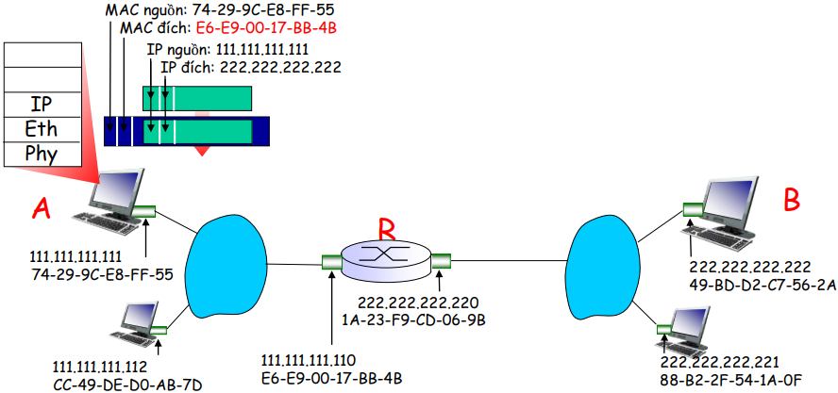
5.4 ARP: định tuyến khác mạng LAN
A tạo IP datagram với IP nguồn A, đích B.
A tạo frame tầng link với địa chỉ MAC của R như là địa chỉ đích, frame này chứa IP datagram từ A tới B.

Slide 101
5.4 ARP: định tuyến khác mạng LAN
Frame được gửi từ A đến R.
Frame được nhận tại R, datagram được gỡ bỏ, được chuyển tới IP.
MAC src: 74-29-9C-E8-FF-55
MAC dest: E6-E9-00-17-BB-4B
IP
Eth
Phy
IP src: 111.111.111.111
IP dest: 222.222.222.222
IP
Eth
Phy
A
B
R
111.111.111.111
222.222.222.222
74-29-9C-E8-FF-55
49-BD-D2-C7-56-2A
222.222.222.220
1A-23-F9-CD-06-9B
111.111.111.112
111.111.111.110
222.222.222.221
CC-49-DE-D0-AB-7D
E6-E9-00-17-BB-4B
88-B2-2F-54-1A-0F

Slide 102
5.4 ARP: định tuyến khác mạng LAN
R chuyển tiếp datagram với IP nguồn A, đích B.
R tạo frame tầng link với địa chỉ MAC của B như là địa chỉ đích, frame này chứa IP datagram từ A tới B.
MAC src: 1A-23-F9-CD-06-9B
MAC dest: 49-BD-D2-C7-56-2A
IP
Eth
Phy
IP
Eth
Phy
IP src: 111.111.111.111
IP dest: 222.222.222.222
A
B
R
111.111.111.111
222.222.222.222
74-29-9C-E8-FF-55
49-BD-D2-C7-56-2A
222.222.222.220
1A-23-F9-CD-06-9B
111.111.111.112
111.111.111.110
222.222.222.221
CC-49-DE-D0-AB-7D
E6-E9-00-17-BB-4B
88-B2-2F-54-1A-0F

Slide 103
5.4 ARP: định tuyến khác mạng LAN
R chuyển tiếp datagram với IP nguồn A, đích B.
R tạo frame tầng link với địa chỉ MAC của B như là địa chỉ đích, frame này chứa IP datagram từ A tới B.
MAC src: 1A-23-F9-CD-06-9B
MAC dest: 49-BD-D2-C7-56-2A
IP
Eth
Phy
IP src: 111.111.111.111
IP dest: 222.222.222.222
A
B
R
111.111.111.111
222.222.222.222
74-29-9C-E8-FF-55
49-BD-D2-C7-56-2A
222.222.222.220
1A-23-F9-CD-06-9B
111.111.111.112
111.111.111.110
222.222.222.221
CC-49-DE-D0-AB-7D
E6-E9-00-17-BB-4B
88-B2-2F-54-1A-0F

Slide 104
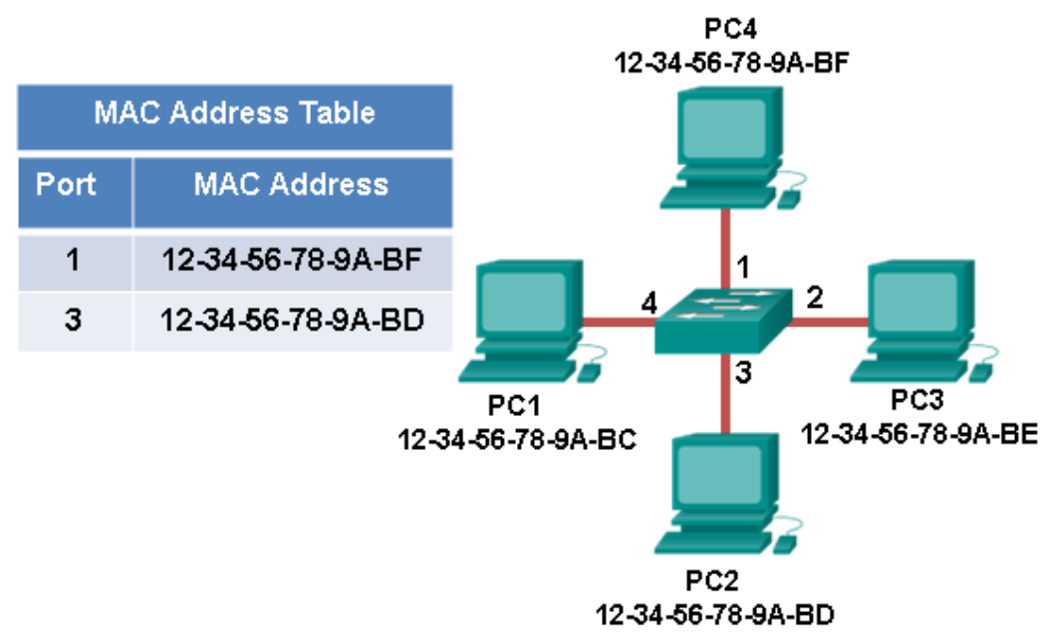
QUIZ!
Giả sử các thiết bị trong mô hình mạng trên vừa khởi động lại. Lúc này PC1 muốn biết địa chỉ MAC của PC3 nên đã gởi đi một ARP request. Thiết bị nào sẽ nhận được gói tin request này?
PC3
A
PC2, PC3, PC4
B
Switch
C
Không có thiết bị nào.
D

Slide 105
QUIZ!
ĐỂ PHÂN GIẢI ĐỊA CHỈ IP THÀNH ĐỊA CHỈ MAC, TA SỬ DỤNG GIAO THỨC NÀO?
ARP
A
DHCP
B
TCP/IP
C
ICMP
D

Slide 106
5.5 Switch

Slide 107
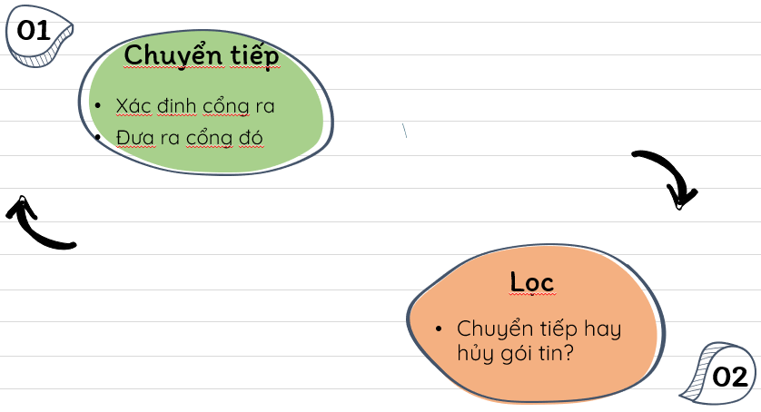
5.5 Switch

Slide 108
5.5 Chuyển tiếp và lọc
Hai tính năng này hoạt động ổn định nhờ bảng chuyển tiếp (switch table).
Bảng chuyển tiếp gồm:
Địa chỉ MAC của các nút mạng.
Số hiệu cổng trên switch đối với từng nút mạng.
Thời điểm hai thông tin trên vào bảng switch.
Địa chỉ MAC | Cổng | Thời gian
62-FE-F7-11-89-A3 | 1 | 9:32
7C-BA-B2-B4-91-10 | 3 | 9:36
… | … | …

Slide 109
5.5 Chuyển tiếp và lọc: cách hoạt động
Gói tin có địa chỉ đích DD-DD-DD-DD-DD-DD đến cổng x của switch.
Switch sẽ tra cứu địa chỉ này trong bảng switch.
Có 3 trường hợp xảy ra:
Không có địa chỉ đích trong bảng: switch sẽ quảng bá gói tin này.
Có thông tin địa chỉ đích nhưng trùng cổng x: tính năng lọc sẽ hủy gói tin.
Có thông tin địa chỉ đích và địa chỉ này có cổng y: switch chuyển gói tin vào bộ nhớ đệm của cổng y.

Slide 110
5.5 Cơ chế tự học: hoạt động
Lúc mới khởi động, bảng chuyển tiếp của switch trống.
Với mỗi gói tin nhận được tại một cổng, switch lưu vào bảng:
Giá trị MAC nguồn của gói tin.
Cổng mà theo đó gói tin được truyền đến switch.
Thời gian hiện tại.
Sau một khoảng thời gian nhất định (aging time), nếu nút mạng nào không truyền tin đến nữa thì switch xóa thông tin của nút đó.

Slide 111
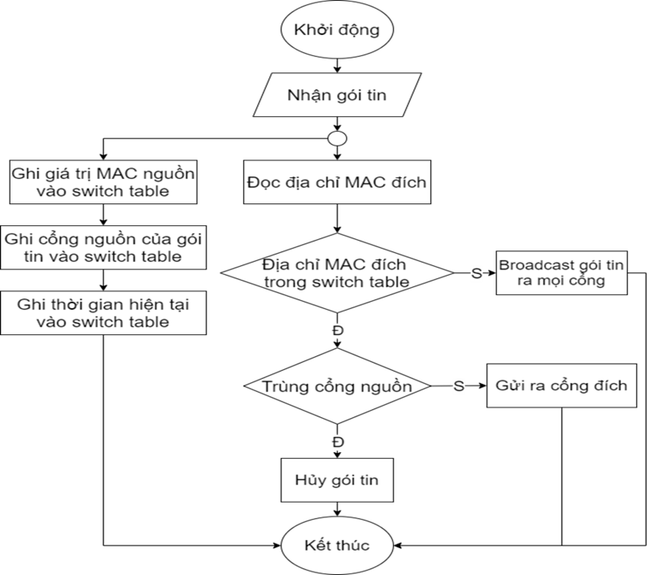
5.5 Cơ chế tự học: hoạt động

Slide 112
5.5 Switch: ưu điểm
Loại bỏ xung đột:
Không có hao phí băng thông do xung đột.
Các cổng độc lập với nhau:
Cổng 1 kết nối cáp đồng, cổng 3 kết nối cáp quang đều được.
Độc lập và có tốc độ khác nhau.
An ninh:
gói tin chỉ đến đúng cổng cần thiết, khó nghe lén hơn.
Dễ quản lý:
Nút mạng bị hỏng sẽ bị cô lập khỏi đường truyền.

Slide 113
5.5 So sánh Router và Switch
 | ROUTER | SWITCH
Chức năng | Cùng là thiết bị lưu chuyển
Cô lập dữ liệu | Có
Tầng OSI | Tầng network | Tầng link
Loại địa chỉ | IP | MAC
Loại bảng | Bảng định tuyến | Bảng chuyển tiếp
Thuật toán | Định tuyến | Tự học
Plug-ang-play | Không | Có
Tìm đường đi ngắn nhất | Có | Không

Slide 114
5.6 VLAN (Virtual Local Area Network)

Slide 115
5.6 VLAN (Virtual Local Area Network)
Miền broadcast đơn:
Tất cả lưu lượng broadcast tầng 2 (ARP, DHCP, địa chỉ MAC không biết vị trí đích đến ở đâu) phải đi qua toàn mạng LAN
An ninh/riêng tư, các vấn đề về hiệu suất
Các switch hỗ trợ khả năng VLAN có thể được cấu hình để định nghĩa nhiều mạng LAN ảo trên một hạ tầng vật lý của mạng LAN.

Slide 116
5.6: Port-based VLAN
các port của switch được nhóm lại (bởi phần mềm quản lý switch) để trở thành một switch vật lý duy nhất …
… hoạt động như là nhiều switch ảo.
1
7
9
15
2
8
10
16
…
…
1
7
9
15
Electrical Engineering
(VLAN ports 1-8)
Computer Science
(VLAN ports 9-16)
2
8
10
16
…
…
Electrical Engineering
(VLAN ports 1-8)
Computer Science
(VLAN ports 9-15)

Slide 117

5.6 Port-based VLAN
Traffic isolation: các frame đến/từ các port 1-8 chỉ có thể tới được các port 1-8.
Dynamic membership: các port có thể được gán động giữa các VLAN.
Chuyển tiếp giữa các VLAN: được thực hiện thông qua định tuyến (cũng giống như các switch riêng biệt).
router
1
7
9
15
2
8
10
16
…
…
Electrical Engineering
(VLAN ports 1-8)
Computer Science
(VLAN ports 9-15)

Slide 118
5.6 VLANs kéo dài qua nhiều switch
1
7
9
15
1
3
5
7
2
8
10
16
2
4
6
8
…
…
Electrical Engineering
(VLAN ports 1-8)
Computer Science
(VLAN ports 9-15)
Ports 2,3,5 belong to EE VLAN
Ports 4,6,7,8 belong to CS VLAN
Trunk port: mang các frame giữa các VLAN được định nghĩa trên nhiều switch vật lý.
Các frame được chuyển tiếp bên trong VLAN giữa các switch không thể là các frame 802.1 (phải mang thông tin VLAN ID).
Giao thức 802.1q thêm/gỡ bỏ các trường header được thêm vào cho các frame được chuyển tiếp giữa các trunk port.

Slide 119
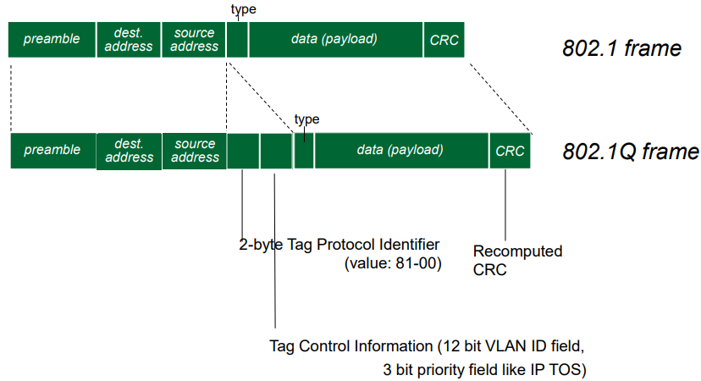
5.6 Định dạng frame VLAN 802.1q

Slide 120
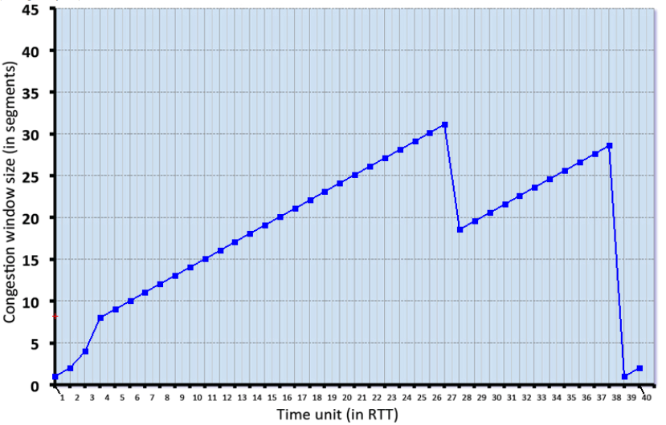
QUIZ!
RTT thứ 5 thuộc giai đoạn nào?
Slow start
A
Congestion Avoidance
B
Fast Recovery
C
Fast Retransmission
D

Slide 121
QUIZ!
Giá trị ngưỡng (ssthresh) ở RTT thứ 3 là bao nhiêu?
4
A
5
B
8
C
14
D

Slide 122
QUIZ!
Thời điểm nào có tắc nghẽn xảy ra?
RTT thứ 4
A
RTT thứ 27
B
RTT thứ 4, 27
C
Không có tắc nghẽn
D

Slide 123
QUIZ!
Tại sao ở vòng truyền thứ 38, giá trị cwin lại giảm?
ACKs trùng
A
Timeout
B
Do cwin đạt ngưỡng
C
A, B, C đều đúng
D

Slide 124
QUIZ!
Mạng lớp C cần chia thành 8 mạng con thì cần sử dụng Subnet Mask nào?
255.255.255.224
A
Xét octet cuối của lớp C:
+ 11111000 🡪 2⁵ = 32 subnet
+ 11110000 🡪 2⁴ = 16 subnet
+ 11100000 🡪 2³ = 8 subnet ⬄ 224
255.255.255.0
B
255.255.255.192
C
255.255.255.240
D

Slide 125
QUIZ!
Mạng lớp C cần chia thành 8 host thì cần sử dụng Subnet Mask nào?
255.255.255.224
A
Xét octet cuối của lớp C:
+ 11111000 🡪 2³ – 2 = 6 host
+ 11110000 🡪 2⁴ – 2 = 14 host
255.255.255.0
B
255.255.255.192
C
255.255.255.240
D

Slide 126
QUIZ!
Cho mạng có địa chỉ 205.100.16.0/255.255.248.0. Địa chỉ IP nào sau đây thuộc mạng đã cho?
205.100.15.20
Xét 2 octet cuối
SM: 11111000.00000000
Mạng: 00010000.00000000
Giá trị ở octet 3 nhỏ nhất có thể đạt được: 16
Giá trị ở octet 3 lớn nhất có thể đạt được:
00010111.00000000 = 16 + 4 + 2 + 1 = 23
A
205.101.16.2
B
205.100.23.1
C
205.100.26.56
D

